Slide 1

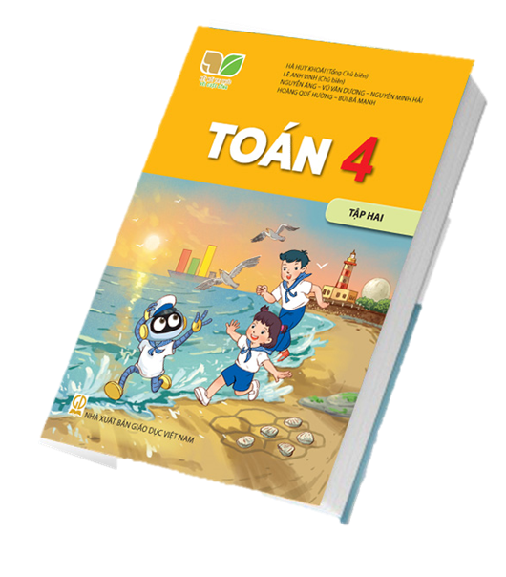
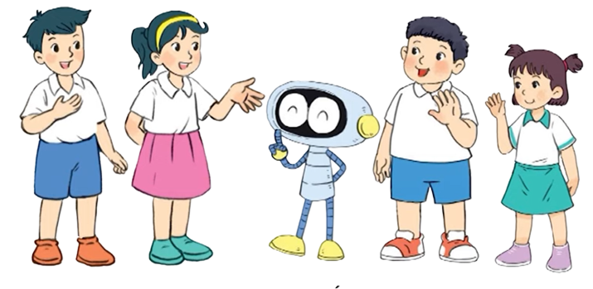
TOÁN 4

Slide 2


Slide 3
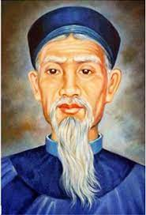
Ông là ai?
LÊ QUÝ ĐÔN

Slide 4
TRƯỜNG TIỂU HỌC QUANG TRUNG
Sách kết nối tri thức với cuộc sống – Lớp 4
Năm học 2024-2025

TOÁN
TÍNH CHẤT GIAO HOÁN
VÀ KẾT HỢP CỦA PHÉP NHÂN
(tiết 3)
Giáo viên: Dương Thị Quyên
Trang 13

Slide 5


Slide 6
1. Số?
a | b | c | a x b | b x a | (a x b) x c | a x (b x c)
7 | 5 | 2 | 7 x 5 = 35 | 5 x 7 = 35 | (7 x 5) x 2 = 70 | 7 x (5 x 2) = 70
8 | 3 | 3 | 8 x 3 = 24 | 3 x 8 = 24 | (8 x 3) x 3 = 72 | 8 x (3 x 3) = 72
10 | 2 | 4 | 10 x 2 = 20 | 2 x 10 = 20 | (10 x 2) x 4 = 80 | 10 x (2 x 4) = 80
?
?
?
?
?
?
?
?
?
?
?
?

Slide 7
2. Biết 9 × 68 130 = 613 170 và 613 170 × 5 = 3 065 850
Không thực hiện phép tính, em hãy cho biết giá trị của mỗi biểu thức sau:
68 130 × 9
5 × 613 170
9 × 68 130 × 5
5 × 9 × 68 130

Slide 8
2. Biết 9 × 68 130 = 613 170 và 613 170 × 5 = 3 065 850
Không thực hiện phép tính, em hãy cho biết giá trị của mỗi biểu thức sau:
68 130 × 9 = 9 x 68 130 = 613 170
5 × 613 170 = 613 170 x 5 = 3 065 850
9 × 68 130 × 5 = (9 x 68 130) x 5 = 613 170 x 5 = 3 065 850
5 × 9 × 68 130 = 5 x (9 x 68 130) = 5 x 613 170 = 613 170 x 5
= 3 065 850
?
?
?
?
?
?
?
?
?
?
?
Notes:
GV HD HS dựa vào tính chất giao hoán và kết hợp, đưa về trùng với 2 phép nhân cho sẵn để dùng kết quả có sẵn ở đó chứ k cần tính toán gì.

Slide 9
3. Giải ô chữ dưới đây.
 | 400 |  | 240 | 300 |  | 600
L | Ê | Q | U | Ý | Đ | Ô | N
?
?
?
?
Biết rằng:
4 x 20 x 5
Ê
= (4 x 20) x 5 = 80 x 2 = 400
4 x 25 x 3
Ý
= (4 x 25) x 3 = 100 x 3 = 300
6 x 50 x 2
Ô
= (6 x 50) x 2 = 300 x 2 = 600
2 x 30 x 4
U
= (2 x 30) x 4 = 60 x 4 = 240
Notes:
Đoạn tính đó là dùng bút chì

Slide 10
4. Số?
a) 104 × 7 = 7 × 104
b) 9 × 30 = (20 + 10) × 9
c) (6 × 15) × 21 = 6 × (15 × 21)
d) 23 × 3 × 4 = 4 × 69 = 12 × 23
?
?
?
?
?

Slide 11


